Slide 1
Русский язык, 4 класс
Игра - тренажёр
Определение склонения
имени существительного
старт

Slide 2
За печкой
1 скл.
2 скл.
3 скл.
С ведром
1 скл.
2 скл.
3 скл.
В проруби
1 скл.
2 скл.
3 скл.
На печи
1 скл.
2 скл.
3 скл.
Емеля
1 скл.
2 скл.
3 скл.

Slide 3
Цветочек
1 скл.
2 скл.
3 скл.
Батюшка
1 скл.
2 скл.
3 скл.
К чудовищу
1 скл.
2 скл.
3 скл.
За морями
1 скл.
2 скл.
3 скл.
Настенька
1 скл.
2 скл.
3 скл.

Slide 4
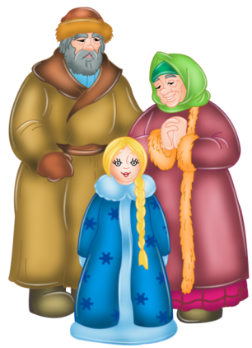
К окну
1 скл.
2 скл.
3 скл.
Туловище
1 скл.
2 скл.
3 скл.
Снегурочку
1 скл.
2 скл.
3 скл.
Шалунья
1 скл.
2 скл.
3 скл.
В любви
1 скл.
2 скл.
3 скл.

Slide 5
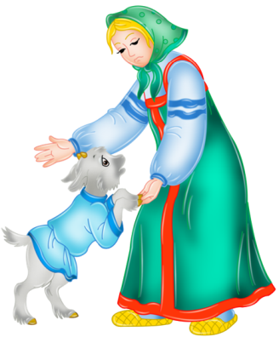
Жеребёночком
1 скл.
2 скл.
3 скл.
В козлёночка
1 скл.
2 скл.
3 скл.
До колодца
1 скл.
2 скл.
3 скл.
Из копытца
1 скл.
2 скл.
3 скл.
От радости
1 скл.
2 скл.
3 скл.

Slide 6
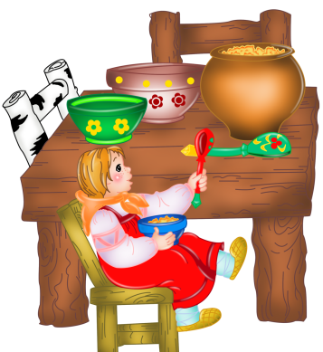
За столом
1 скл.
2 скл.
3 скл.
Мишутка
1 скл.
2 скл.
3 скл.
Похлёбка
1 скл.
2 скл.
3 скл.
Из чашки
1 скл.
2 скл.
3 скл.
Медведица
1 скл.
2 скл.
3 скл.

Slide 7
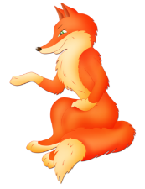
Лисичка
1 скл.
2 скл.
3 скл.
Из окошка
1 скл.
2 скл.
3 скл.
Горошку
1 скл.
2 скл.
3 скл.
К избушке
1 скл.
2 скл.
3 скл.
По бережкам
1 скл.
2 скл.
3 скл.

Slide 8
Дедушка
1 скл.
2 скл.
3 скл.
От подружек
1 скл.
2 скл.
3 скл.
В глушь
1 скл.
2 скл.
3 скл.
В деревню
1 скл.
2 скл.
3 скл.
На пенёк
1 скл.
2 скл.
3 скл.

Slide 9
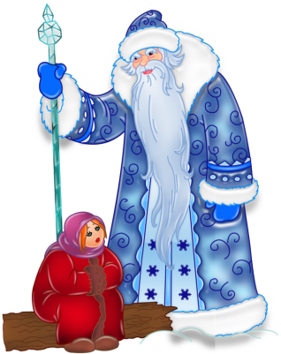
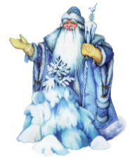
Мачеха
1 скл.
2 скл.
3 скл.
Дочь
1 скл.
2 скл.
3 скл.
К дочке
1 скл.
2 скл.
3 скл.
Под сосной
1 скл.
2 скл.
3 скл.
Лошадь
1 скл.
2 скл.
3 скл.

Slide 10
Конец!
Выйти из игры.

Slide 11
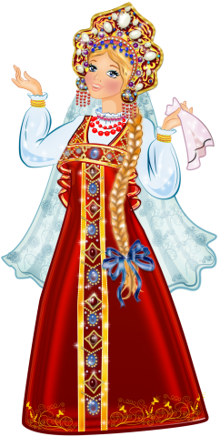
Интернет ресурсы:
http://s018.radikal.ru/i521/1209/28/6ae6b3695bde.jpg девочка с дневником
http://s51.radikal.ru/i134/1209/f0/83c146d4f3f2.jpg печка
http://i068.radikal.ru/1012/87/4863286ff42b.jpg Аленький цветочек
http://s61.radikal.ru/i171/1209/a9/657c9503fc16.jpg Морозко
http://s019.radikal.ru/i614/1209/e4/d3bf71e26070.jpg Снегурочка
http://s018.radikal.ru/i517/1209/80/2e18520ab5aa.jpg Емеля
http://s07.radikal.ru/i180/1209/0a/dd7eb42378bf.jpg Алёнушка
http://forum.materinstvo.ru/index.php?act=Attach&type=post&id=500819 Иванушка
http://s017.radikal.ru/i437/1209/11/2053401d2c2a.jpg Кот, лиса и петух
http://i051.radikal.ru/1209/21/f9e37266cd50.jpg Маша
http://s004.radikal.ru/i206/1209/65/bad44e701e8b.jpg Маша и медведь
http://s58.radikal.ru/i160/1209/a6/e6b2c329cd28.jpg лиса
http://s017.radikal.ru/i433/1209/b3/f44118df81ed.jpg петух
http://s018.radikal.ru/i524/1209/58/0dc8d465ef84.jpg зеркало
http://forum.materinstvo.ru/uploads/journals/1309466651/j373610_1309721898.png огонь
http://s019.radikal.ru/i631/1209/e8/6b4602e00d3e.jpg чугунок, плошки
http://i008.radikal.ru/1209/d7/95eb1a538ee8.jpg санки
http://s010.radikal.ru/i311/1209/37/8a1ab9fb4737.jpg Морозко
http://s009.radikal.ru/i308/1209/ef/3bf21f10d946.jpg сундук
http://forum.materinstvo.ru/uploads/journals/1305623404/j56918_1305740307.png красавица
http://s019.radikal.ru/i631/1209/bc/420d5fbf8cd5.jpg шкаф
http://s018.radikal.ru/i521/1209/fe/fff8237edd7f.png пироги
http://i070.radikal.ru/1209/4d/215cf3e15ebe.jpg мальчик
http://ozarnik.ru/muz/smsm/197-zvuki-melodii-na-sms-sms-krasivye-melodii-i-zvuki.html звук № 5
http://rington4ik.info/287-zabavnye-zvuki-na-sms.html звук № 15

